Slide 1
AI人脸识别打卡系统
软工03班 唐海晴

Slide 2
目录
01
需求分析
02
产品功能
03
产品特色
04
产品演示

Slide 3
01 需求分析
为什么设计一款打卡系统
考勤是学校和企业管理中重要的一环
传统纸质打卡方式存在许多弊端
现有的打卡系统不易使用于班级会议等小型会议

Slide 4
02 产品功能
01
02
03
04
启动签到
关闭签到
班级信息处理
学生信息处理
开启签到，打开摄像头
进行人脸识别并返回信息
异常检测
停止签到，关闭摄像头
导出签到信息表
班级添加，班级查找，班级信息的删除
学生信息的添加，查找学生信息，删除学生信息

Slide 5
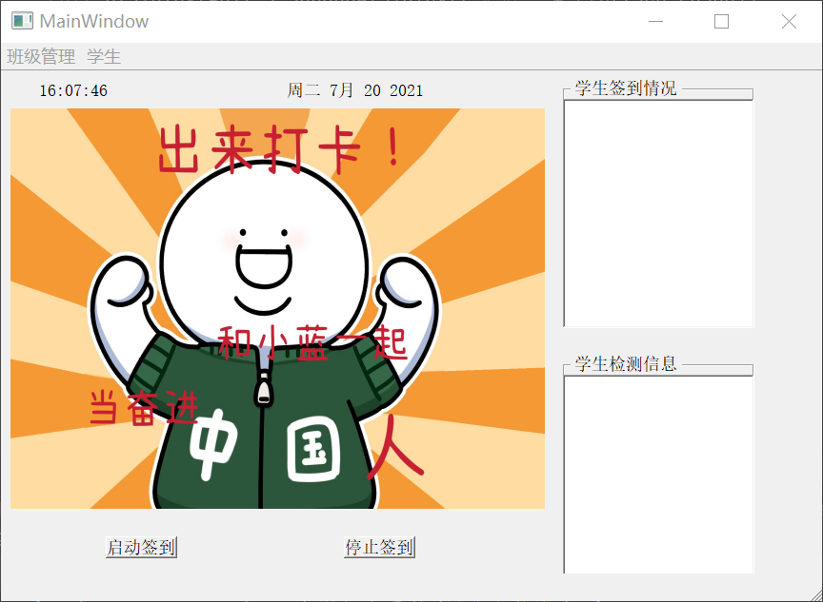
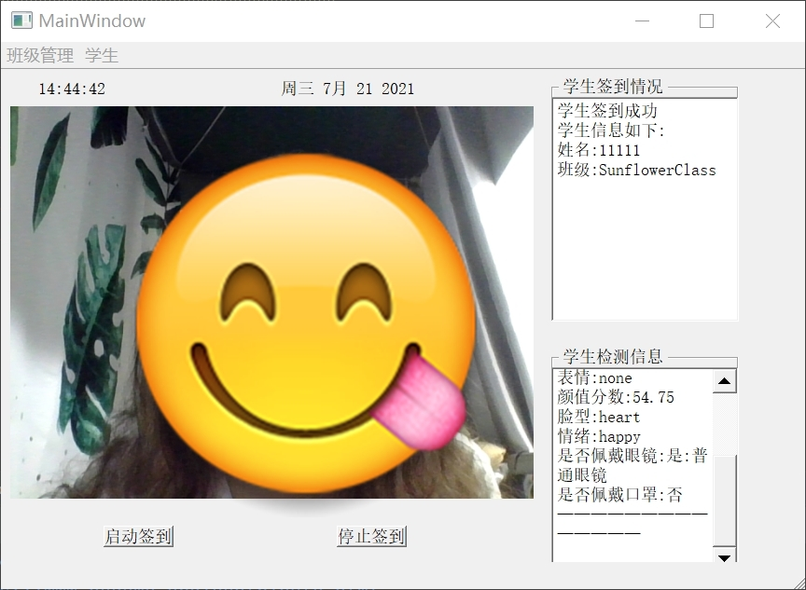
02 启动打卡

Slide 6
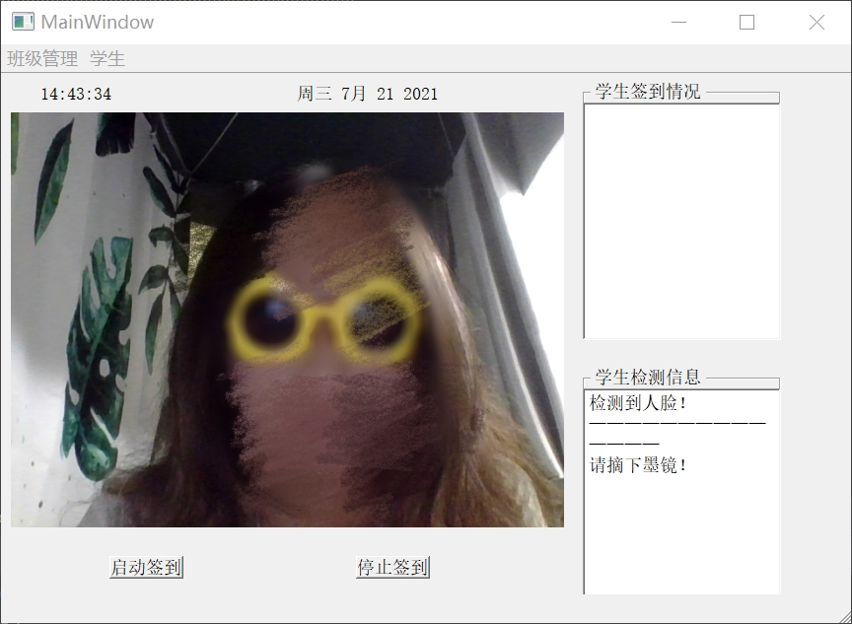
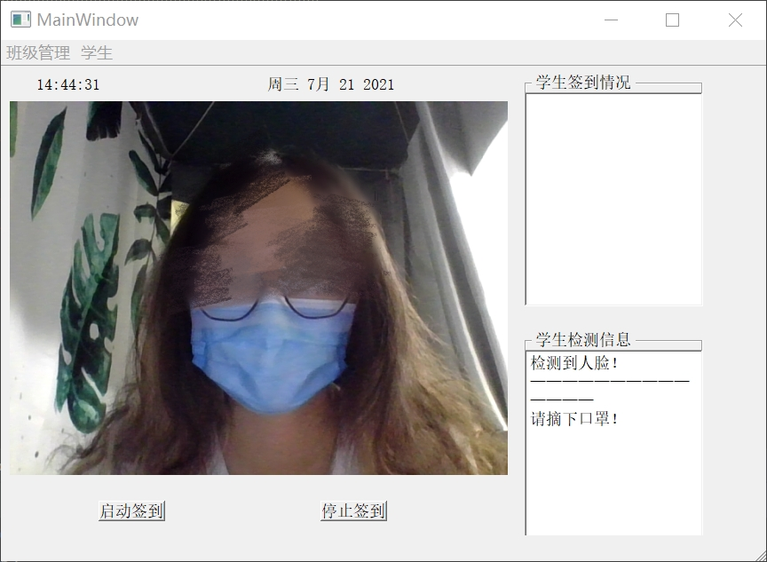
02 异常检测

Slide 7
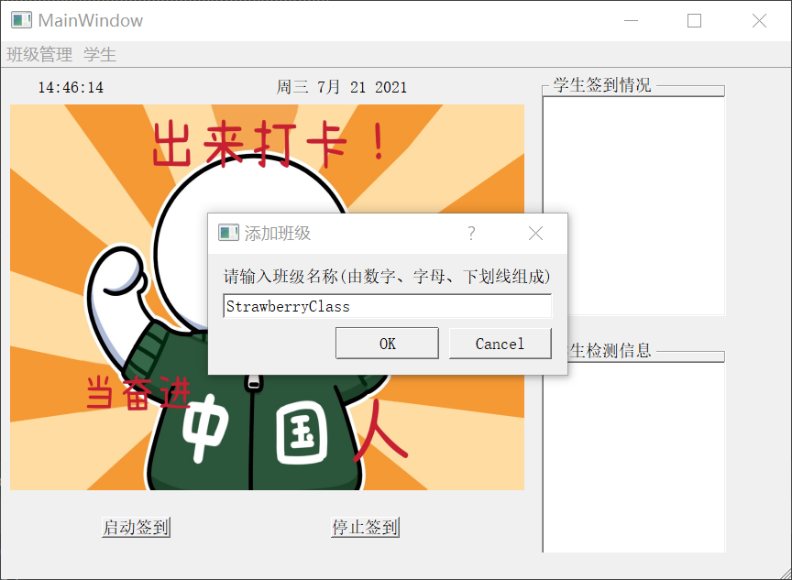
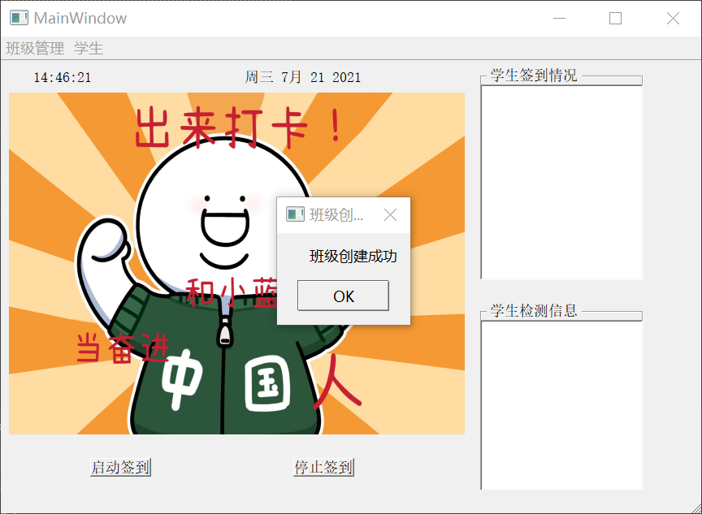
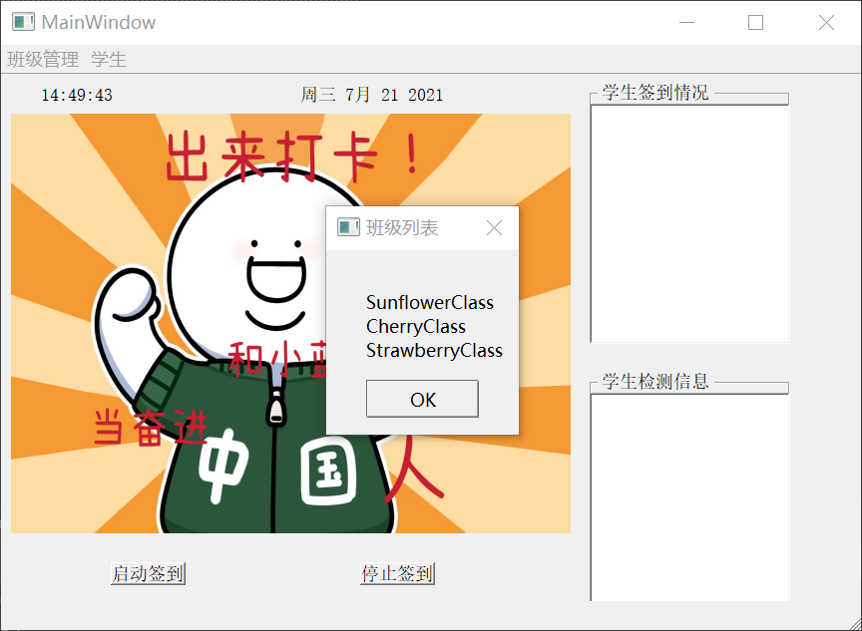
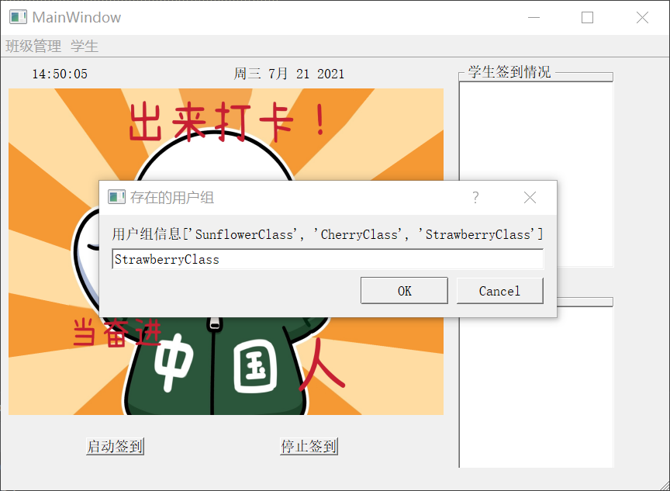
02 班级信息处理

Slide 8
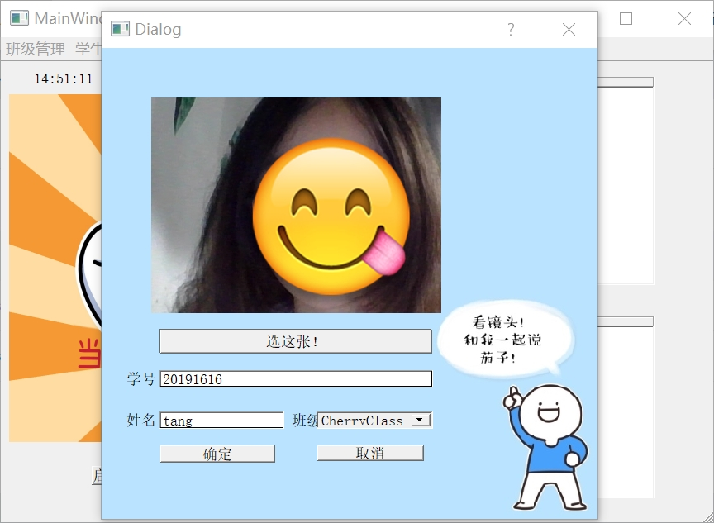
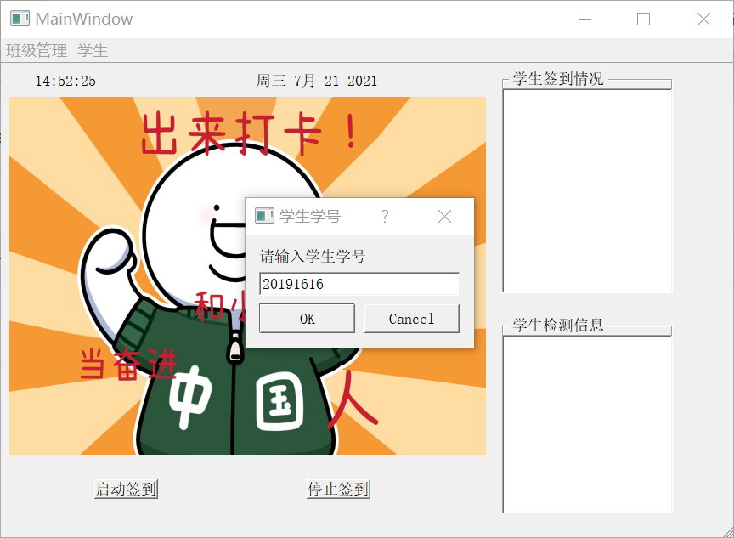
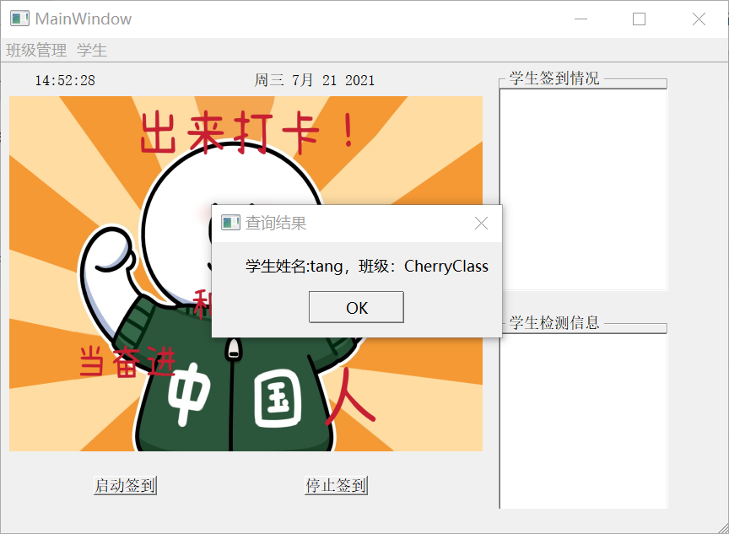
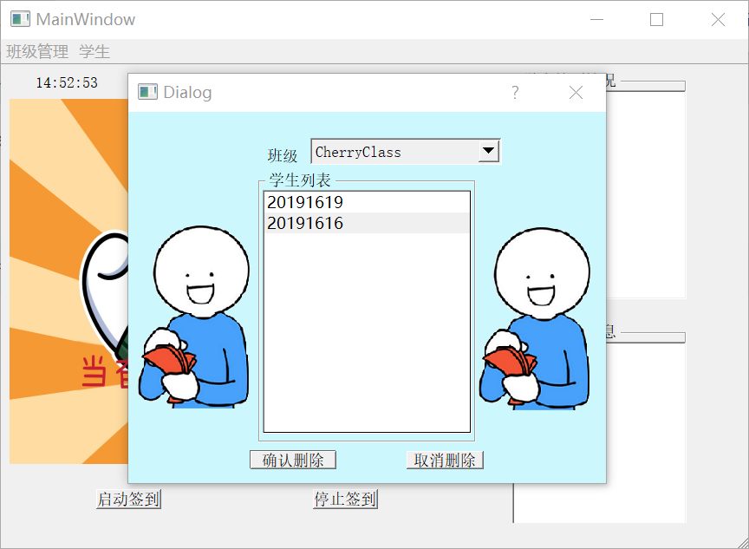
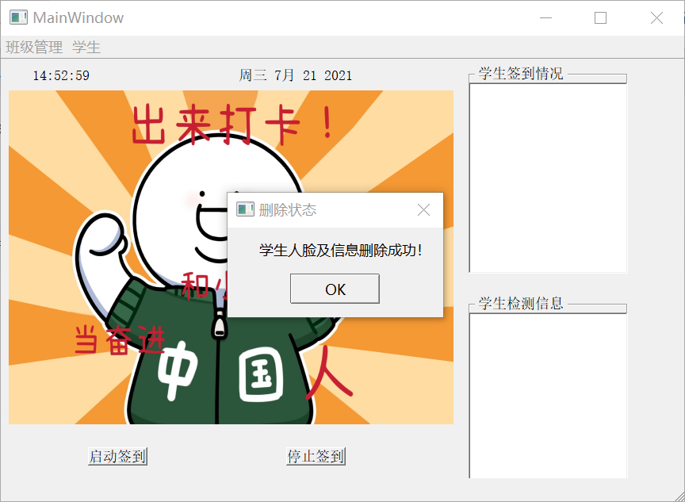
02 学生信息处理

Slide 9
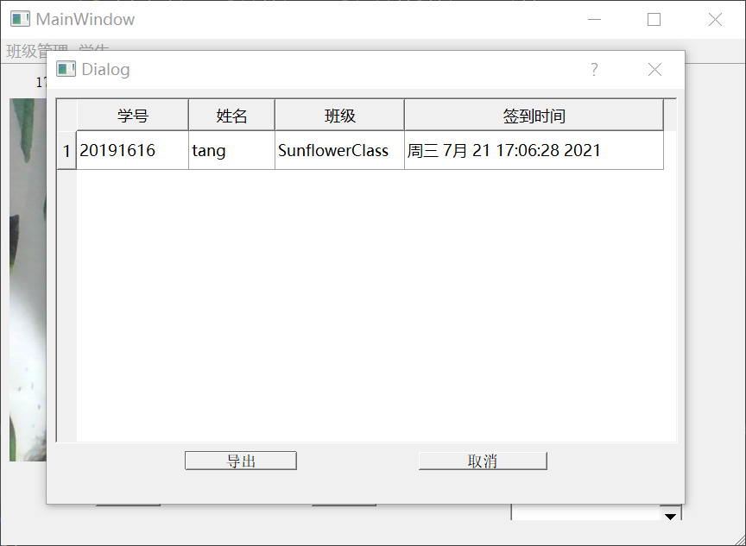
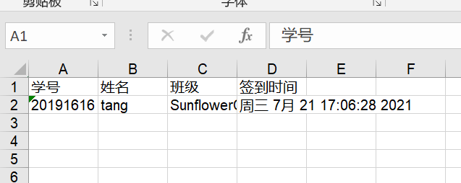
02 关闭签到

Slide 10
03 产品特色
增加了异常检测功能，使得检测更加准确
加入了画面、音效等美化，提高用户使用体验
页面直观，操作简单易上手
软件可移植性强，相比大型签到系统，也可用于班级会议等小型会议

Slide 11
04 产品演示

Slide 12
谢谢观看

